Slide 1



Transfert Back Office
AVRIL 2020

Slide 2


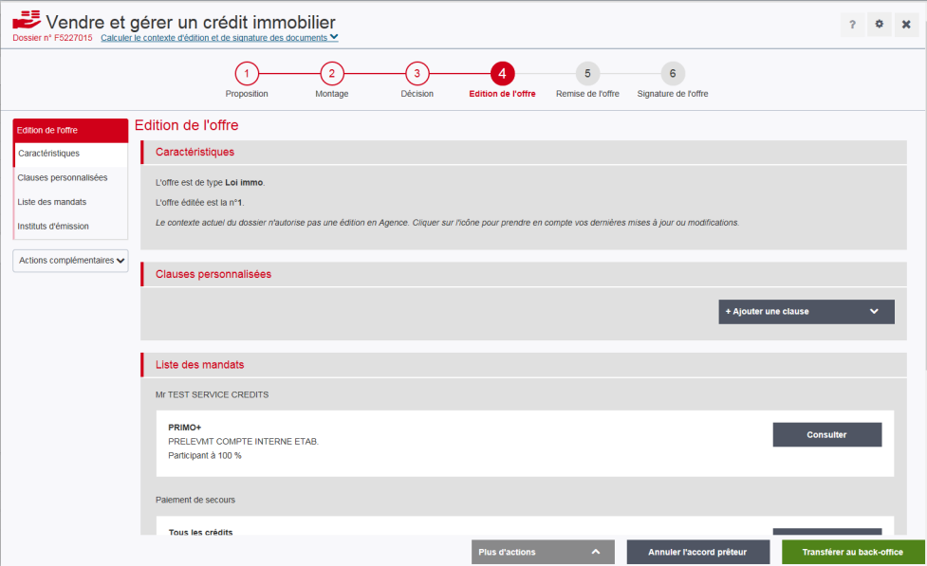
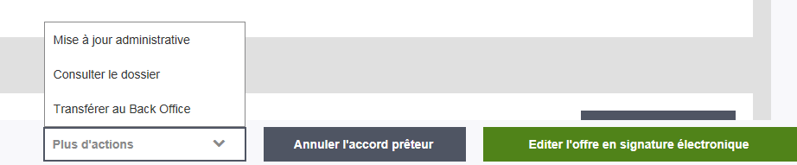
TRANSFERER UN DOSSIER MYCREDIMMO
L’instructeur doit désormais transférer son dossier pour prise en charge par le Back-office
Lorsqu’il s’agit d’un dossier Opti Lead, l’instructeur doit également transférer son dossier après l’édition d’offre.
Dans le dossier, le bouton « Transférer au Back Office » est accessible après l’accord prêteur

Slide 3
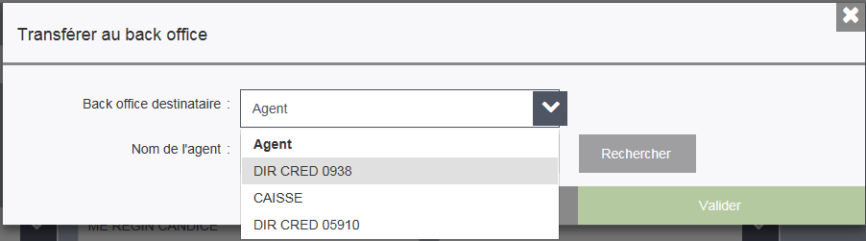
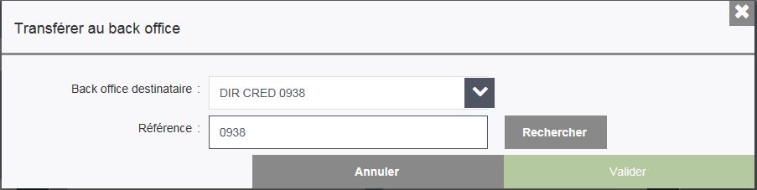
TRANSFERER UN DOSSIER MYCREDIMMO
Dans la fenêtre « Transfert au Back office», Sélectionner « DIR CRED » puis le code du service (cf table ci-dessous)
 | Back office destinataire | Référence
Transfert du dossier au BO EST | DIR CRED 0938 | 0938
Transfert du dossier au BO OUEST | DIR CRED 05910 | 05910

